Slide 1



ỦY BAN NHÂN DÂN QUẬN LONG BIÊN
TRƯỜNG MẦM NON TUỔI HOA
LĨNH VỰC RÈN KỸ NĂNG CHO TRẺ
Đề tài: Rèn kỹ năng chào hỏi, biết thưa gửi, nói
đủ câu khi nói chuyện với mọi người
Lớp : Nhà Trẻ D1
Giáo viên: Ngô Thị Năm

Slide 2
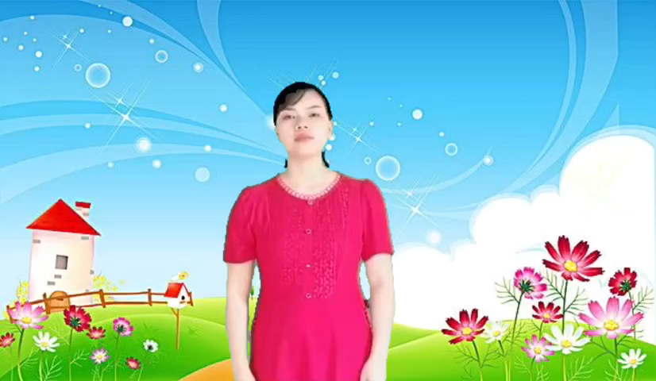

Slide 3


Slide 4
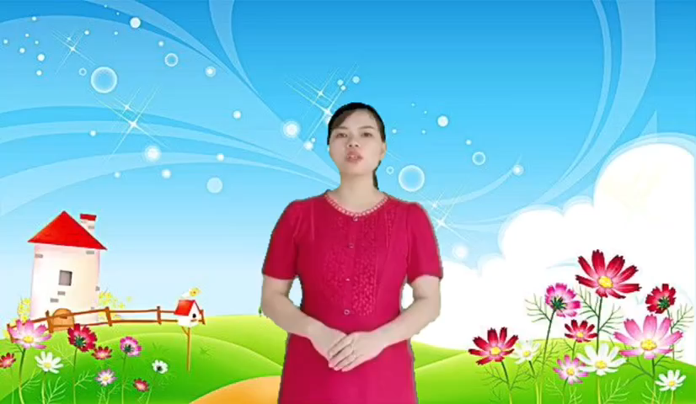

Slide 5
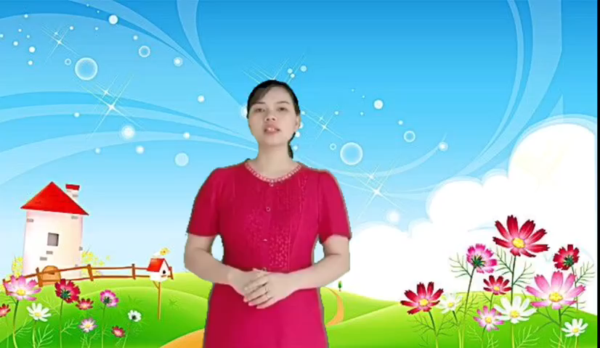

Slide 6
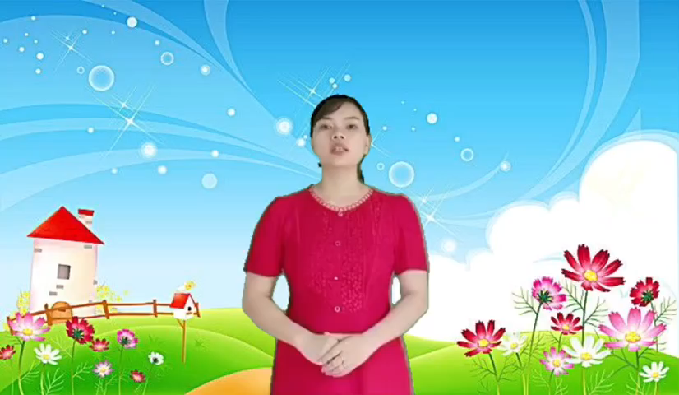

Slide 7
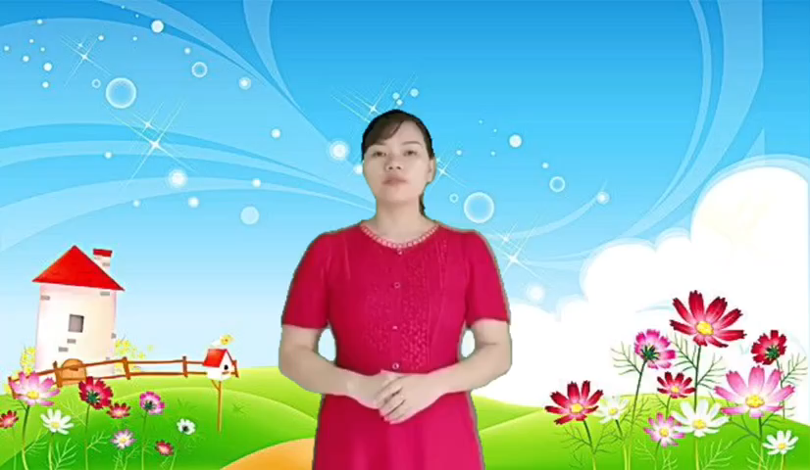

Slide 8
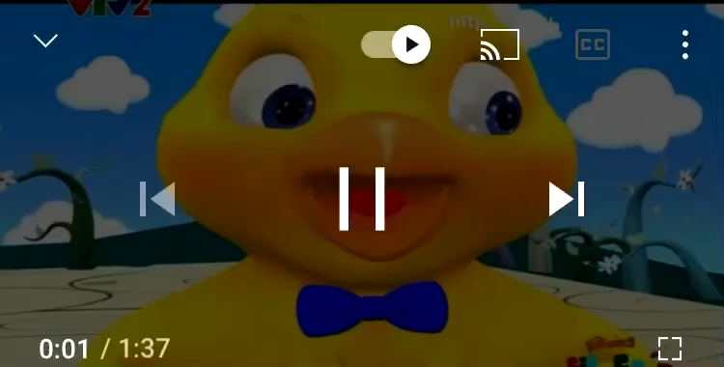

Slide 9
